Slide 1


Samsung Software Membership Middle Presentation
Team ABC
김 찬, 윤재석, 최현빈
Date : 2013. 08. 23

Slide 2

TABLE OF CONTENTS
01 PassU 개발 목표
02 현재 개발 상황 시연
03 일정 - 수정
04 앞으로 해야 할 일
05 Q n A

Slide 3

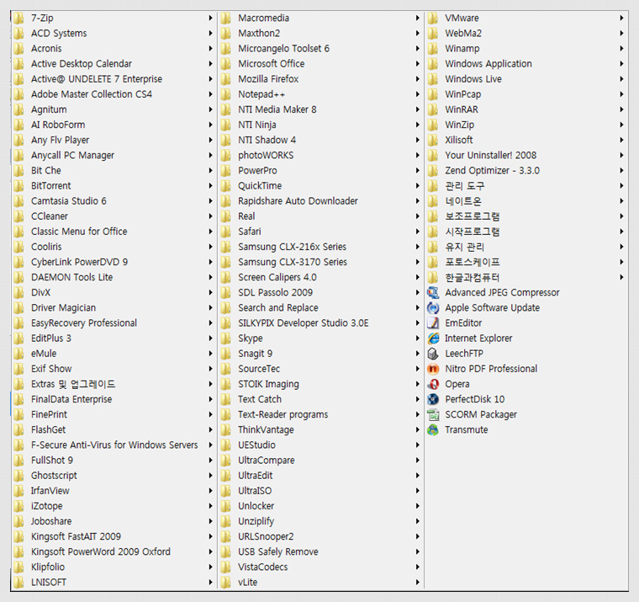



개발 목표

Slide 4




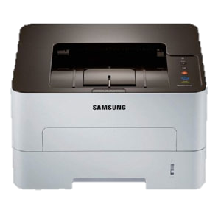
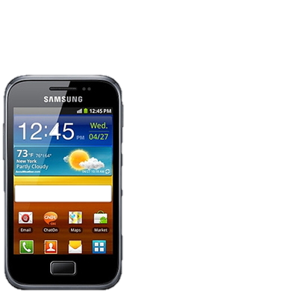
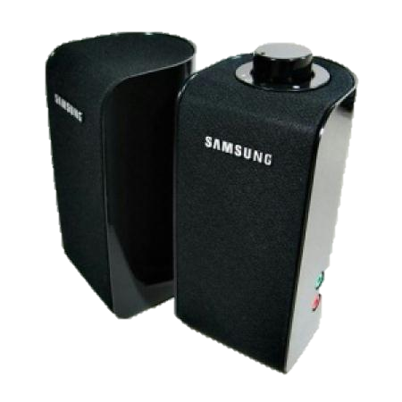
개발 목표

Slide 5
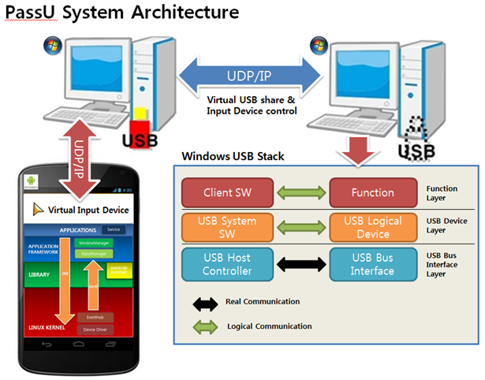
시스템 구조도

Slide 6

현재 진행 상황 시연
지금부터는 현재까지 개발된 를
시연해보도록 하겠습니다.

Slide 7
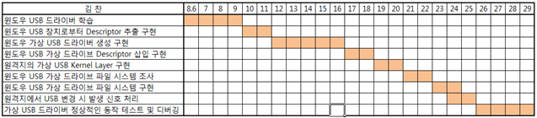
김 찬
주요 구현 기능 : 윈도우 Device Driver 기능 부분
USB 가상 드라이버 구현
개발 일정
-변경 전-

Slide 8
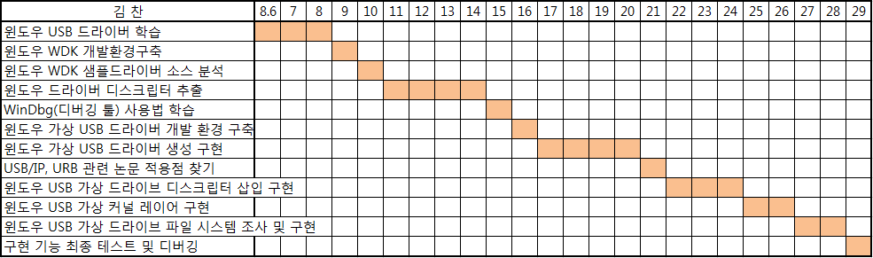
김 찬
주요 구현 기능 : 윈도우 Device Driver 기능 부분
USB 가상 드라이버 구현
개발 일정
-변경 후-

Slide 9
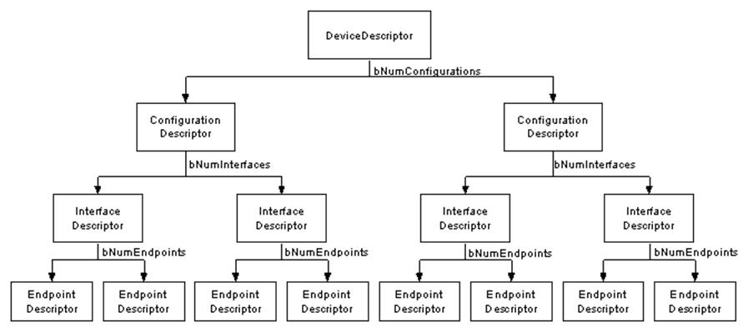
앞으로… 할 일
.inf
.sys

Slide 10
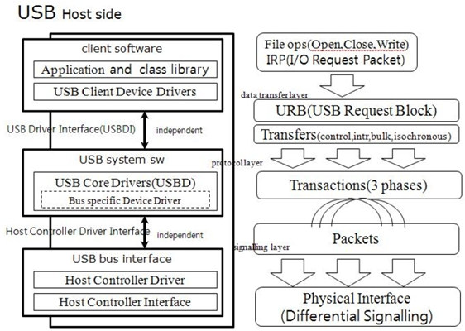
앞으로… 할 일
.inf
.sys

Slide 11
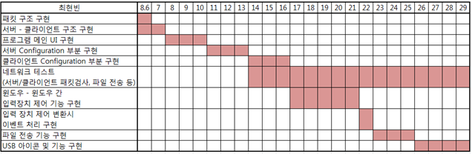
최현빈
주요 구현 기능 : 서버 – 클라이언트 구조 구현
프로그램 UI 구현
윈도우 – 윈도우 간 입력장치 제어
개발 일정
-변경 전-

Slide 12
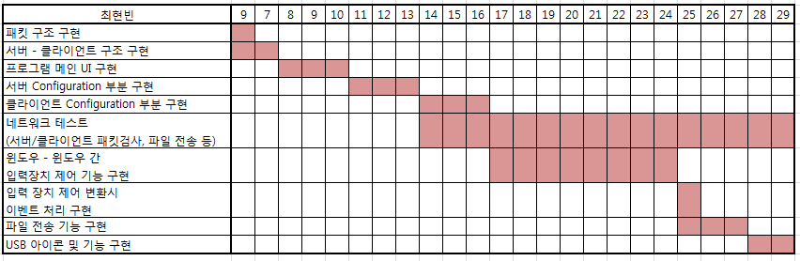
최현빈
MFC 이용 프로그램 UI 구현
서버-클라이언트 구조 구현 및 테스트 중
윈도우 – 윈도우 간 입력장치 제어
-> 키보드, 마우스 메시지 후킹 작업 지연
개발 일정
-변경 후-

Slide 13
앞으로… 할 일

Slide 14
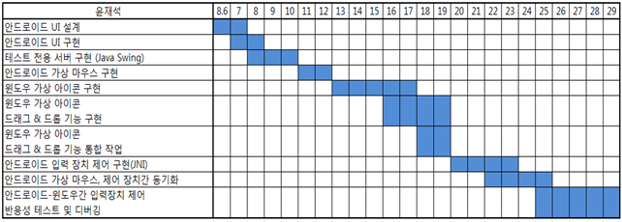
윤재석
주요 구현 기능 : 안드로이드-윈도우 간 입력장치 제어
윈도우 가상 아이콘 및 기능 구현
개발 일정
-변경 전-

Slide 15
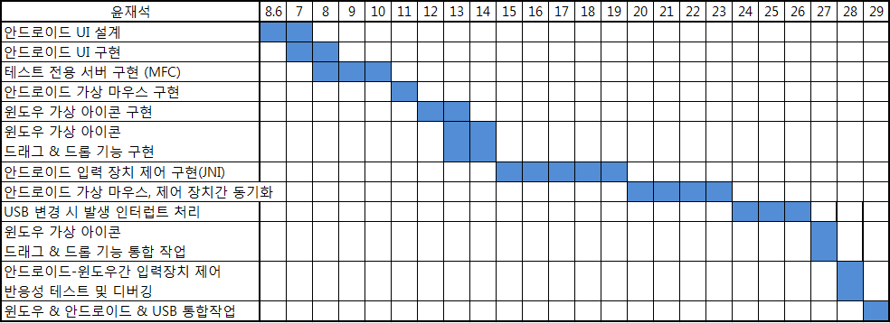
윤재석
주요 구현 기능 : 안드로이드-윈도우 간 입력장치 제어
윈도우 가상 아이콘 및 기능 구현
USB 인터럽트 및 프로젝트 통합작업
개발 일정
-변경 후-

Slide 16
PC 모바일 간 입력제어
앞으로… 할 일
PC간
입력제어 및 서버
가상 USB
모듈

Slide 17
Q n A
Notes:
이상으로 발표는 모두 끝났고, 질문이 있으신 분은 질문해주시면 감사하겠습니다.

Slide 18
- The End -
Samsung Software Membership Middle Presentation
Team ABC 김 찬, 윤재석, 최현빈
Date : 2013. 08. 23
Notes:
지금까지 Team ABC 발표자 최현빈이었습니다. 감사합니다.

